Slide 1


ỦY BAN NHÂN DÂN QUẬN LONG BIÊN
TRƯỜNG TIỂU HỌC ĐÔ THỊ VIỆT HƯNG
BÀI GIẢNG ĐIỆN TỬ
KHỐI 3
MÔN: TIẾNG VIỆT

Slide 2



TIẾNG VIỆT
Ôn chữ viết hoa P, Q

Slide 3

KHỞI ĐỘNG

Slide 4


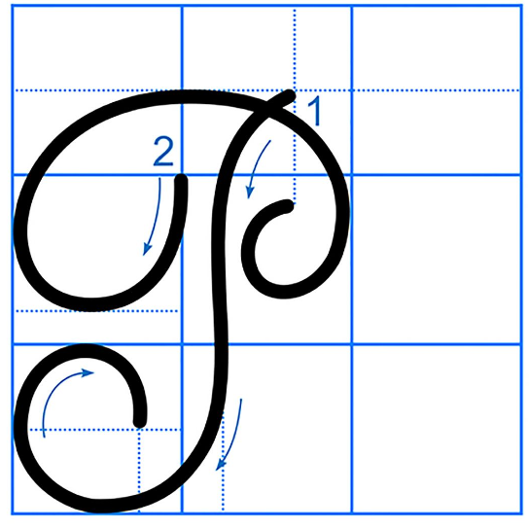
Cùng ôn tập
Nhắc lại chiều cao, độ rộng và cấu tạo nét của chữ P.

Slide 5
Cùng quan sát
Nét móc dưới trái
nét cong trên
2 ô ly
rưỡi
2 ô ly

Slide 6

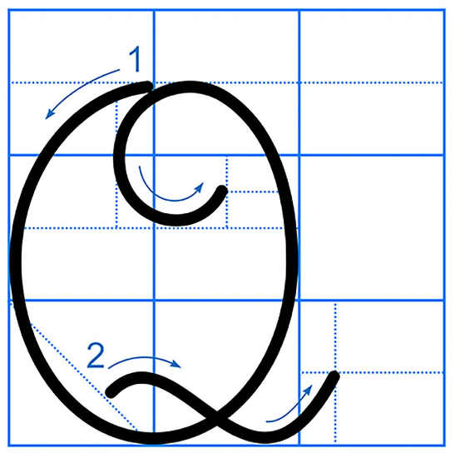
Cùng ôn tập
Nhắc lại chiều cao, độ rộng và cấu tạo nét của chữ Q.

Slide 7
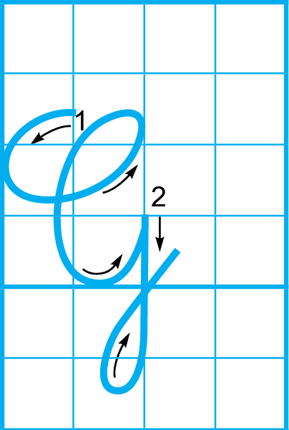
Cùng quan sát
Nét
cong trái
Nét 1
4 ô ly
nét
khuyết dưới
2 ô ly rưỡi

Slide 8

Cùng luyện viết
Viết vào vở tập viết

Slide 9
LUYỆN VIẾT TỪ ỨNG DỤNG
LUYỆN VIẾT TỪ ỨNG DỤNG

Slide 10
LUYỆN VIẾT CÂU ỨNG DỤNG
LUYỆN VIẾT CÂU ỨNG DỤNG

Slide 11


Dặn dò
- Luyện viết các chữ hoa đã học trong bài.
- Thực hiện các phần viết ở nhà trong vở Tập viết.
- Chuẩn bị bài học sau:…
- ……….

Slide 12

Tạm biệt và hẹn gặp lại
TẬP VIẾT

